Slide 1
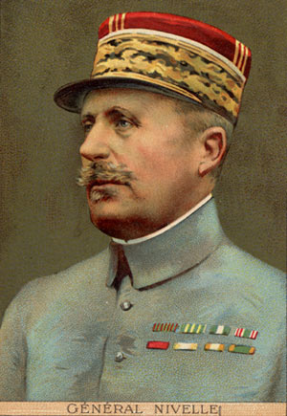
2) LES OFFENSIVES INUTILES
--------------------------
L'offensive désastreuse
menée par le général Nivelle
le 16 avril 1917.
Le nouveau commandant en chef des armées, qui a remplacé Joffre, est persuadé de pouvoir rompre les lignes allemandes au Chemin des Dames en quelques jours. Malgré les réticences du ministre de la guerre Lyautey et de certains généraux dont Pétain.

Slide 2
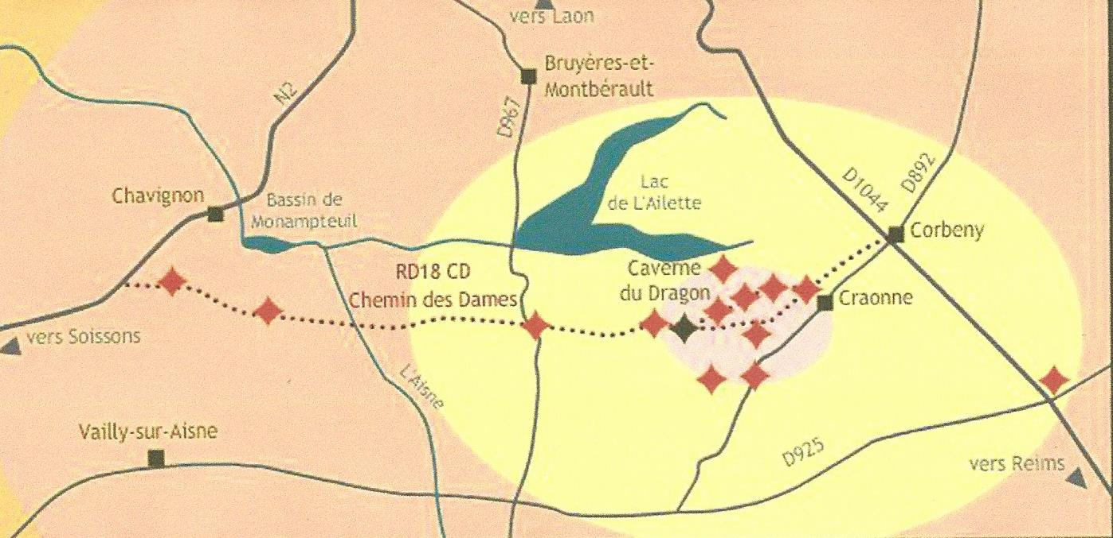
LE CENTENAIRE
DU CHEMIN DES DAMES ET DE CRAONNE

Slide 3
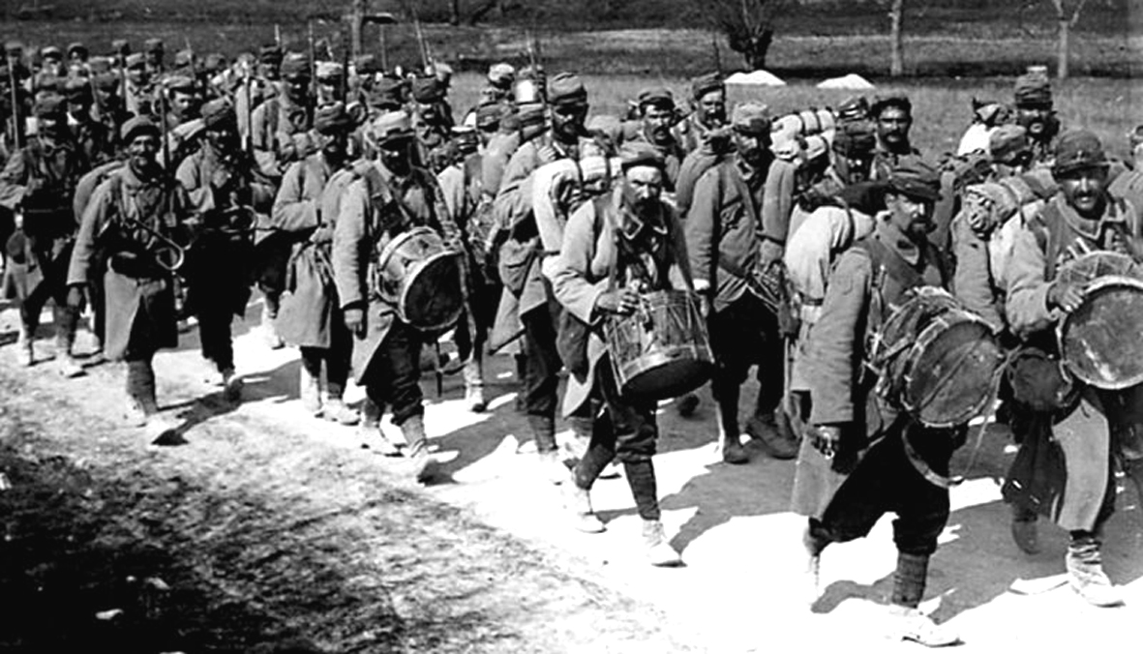
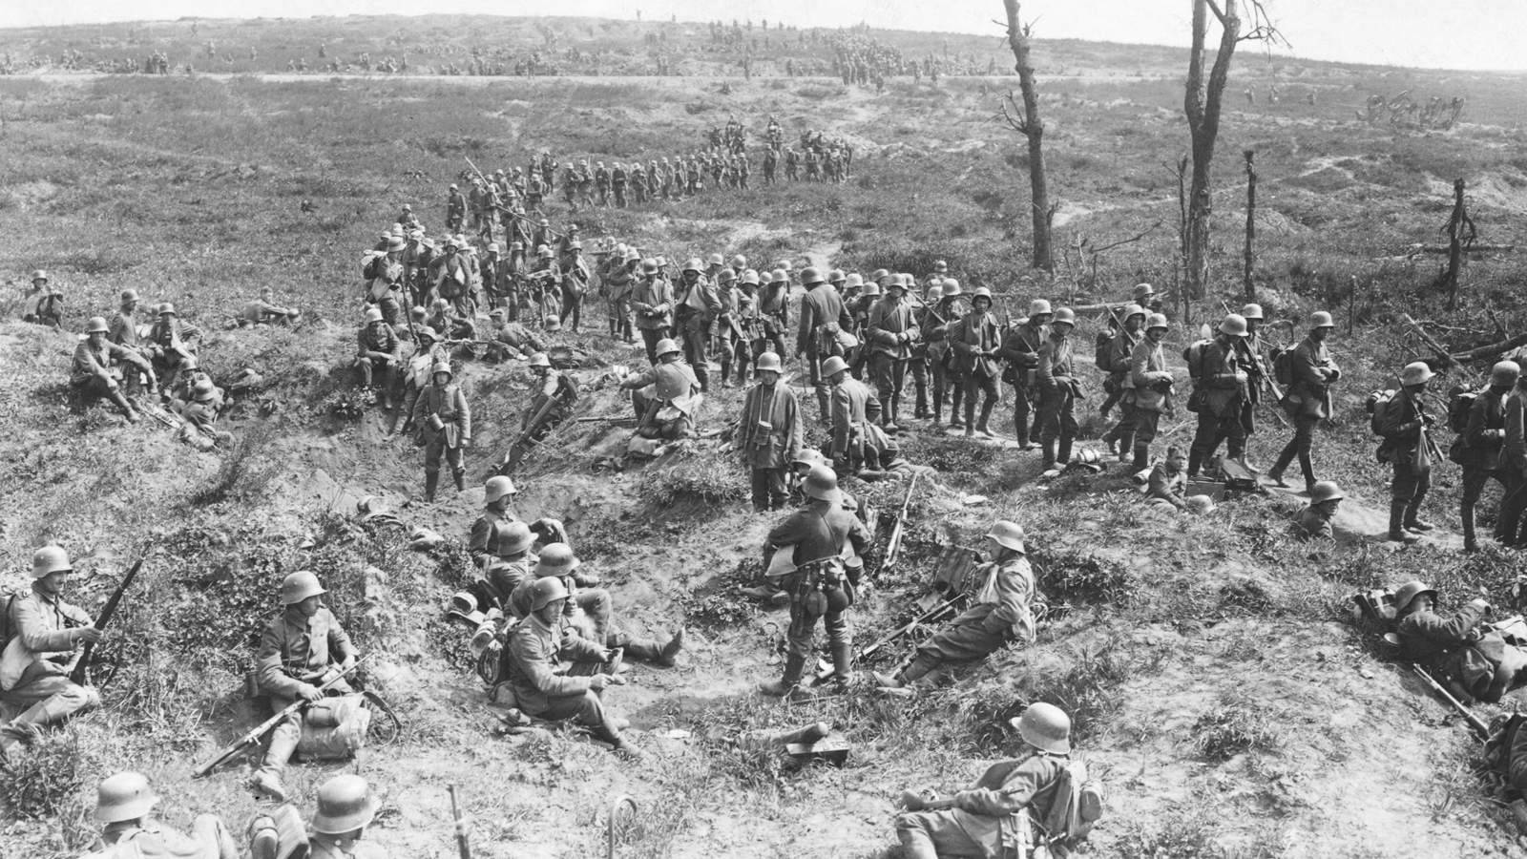
En route pour le Chemin des Dames
Les troupes allemandes aux Chemin des Dames

Slide 4
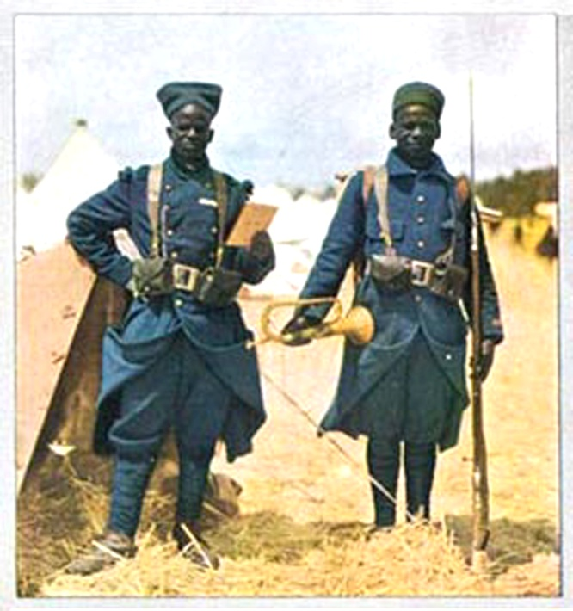
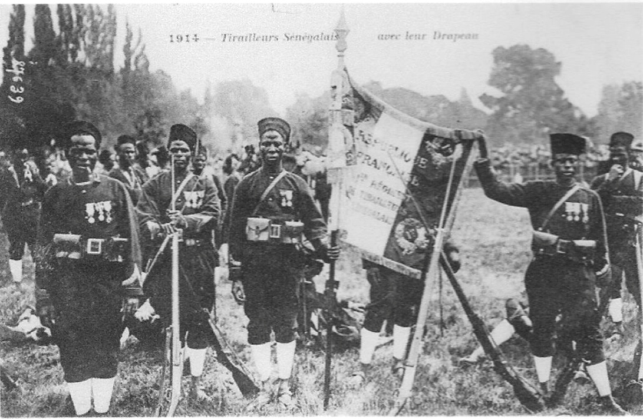
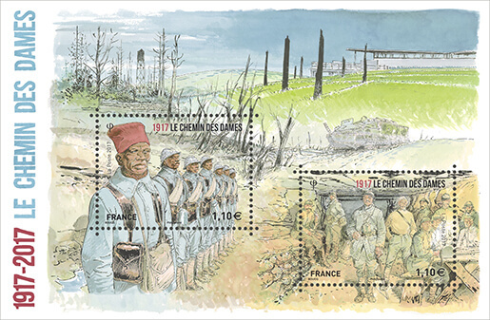
En une dizaine de jours, l'offensive n'est toujours pas terminée, les combats ont entraîné la mort de 30 000 soldats français dont 7 500 tirailleurs sénégalais, soit environ 45% des effectifs.

Slide 5
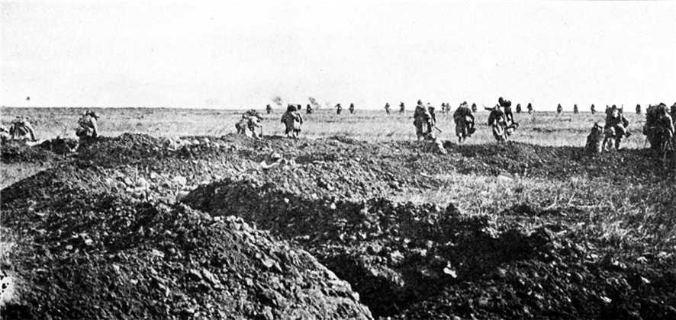
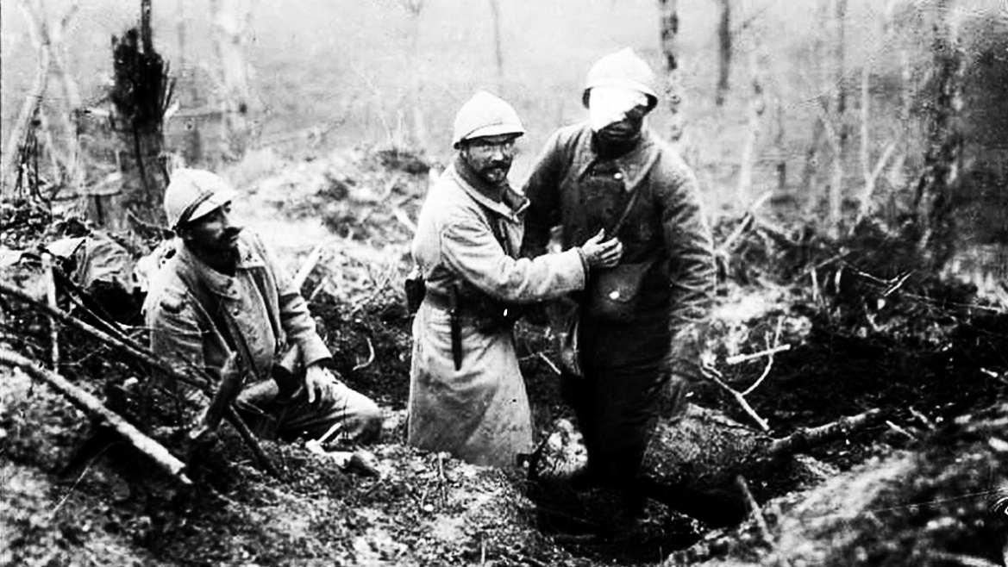
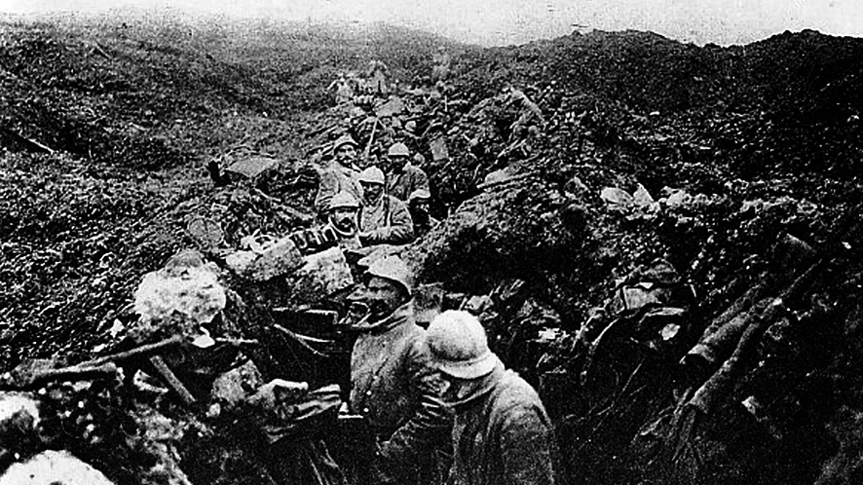
L’assaut

Slide 6
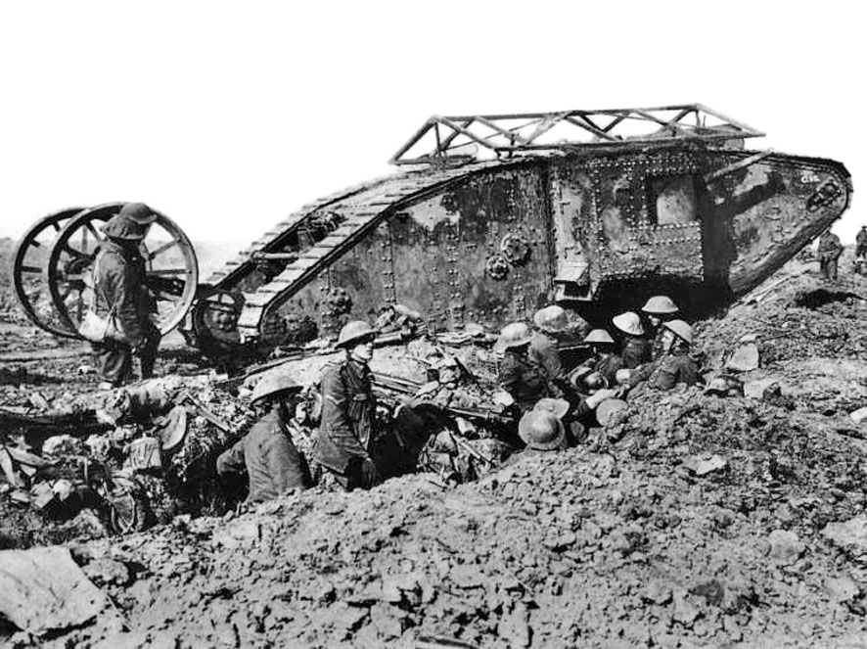
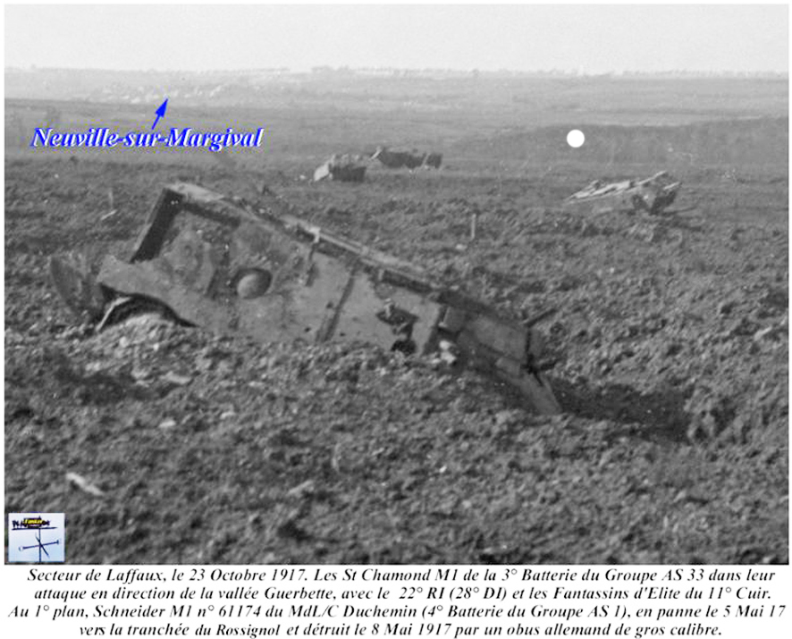
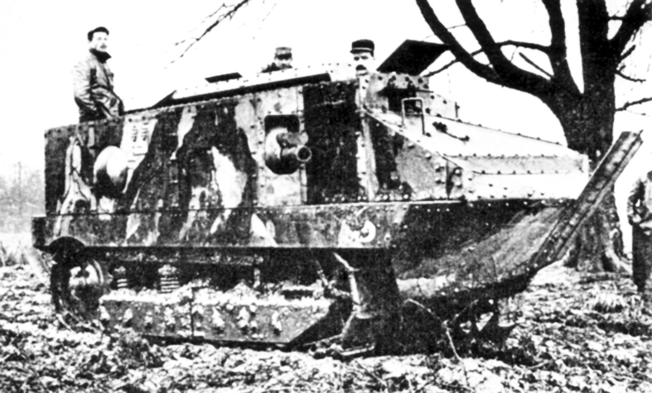
Il y a exactement 100 ans, le premier char d'assaut français participait à un combat de la bataille du chemin des Dames.
Une bataille où 128 chars Schneider ont été déployés. Sans grand succès.

Slide 7
Au printemps 1917 cette morosité passe subitement au refus catégorique d’aller à l’assaut : la désobéissance gagne rapidement les deux tiers des divisions françaises et certains soldats tentent même d’aller à Paris rencontrer les députés pour les informer de leur sort.

Slide 8
Les mutineries :
On parle bien souvent des mutineries de 1917 mais il ne faut pas donner à son sens une expression trop forte.
Les soldats français ne refusent pas la guerre mais un certain type de guerre : une guerre inutilement sanglante, un assaut dont on sait à l'avance qu'il ne mènera à aucune possession supplémentaire.
A cette première revendication, s’ajoute la volonté de voir s'améliorer leurs conditions d’hygiène et de bénéficier de permissions plus nombreuses. A long terme, ces mutineries auraient pu être néfastes si quelques officiers n’avaient pas compris la situation inédite que cette nouvelle guerre engendre. Philippe Pétain est l’un d’entre eux

Slide 9
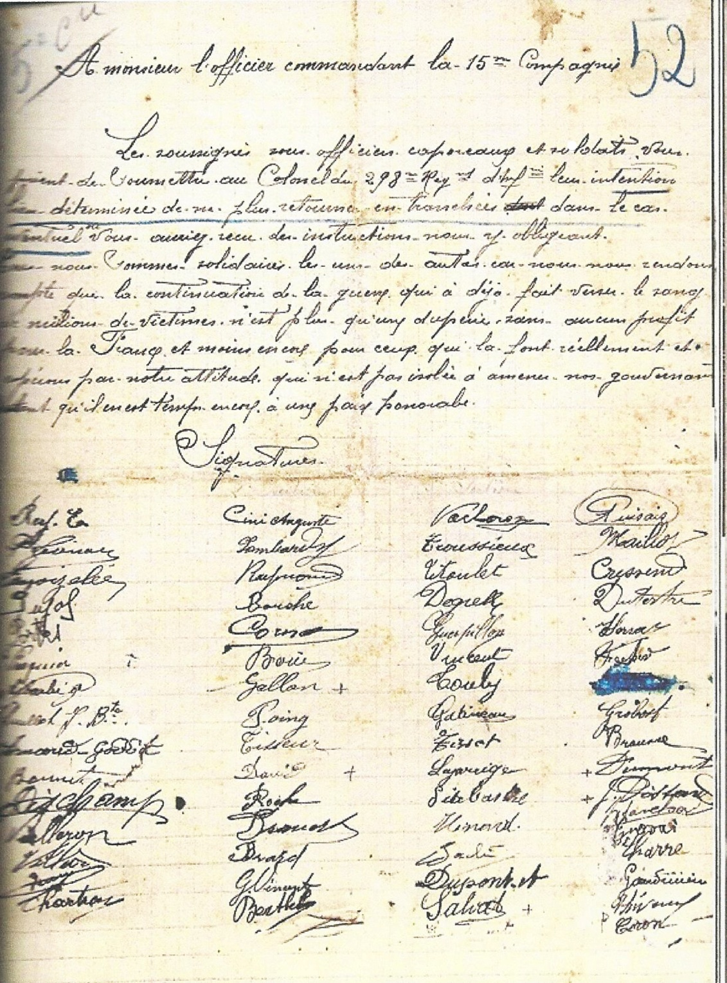
A monsieur l’officier commandant la 15ème Compagnie
Les soussignés sous-officiers caporaux et soldats vous prient de soumettre au Colonel du 298e Regnt d’Infie leur intention bien déterminée de ne plus retourner aux tranchées dans le cas éventuel où vous auriez reçu des instructions nous y obligeant. Tous nous sommes solidaires les uns des autres car nous nous rendons compte que la continuation de la guerre qui a déjà fait verser le sang de millions de victimes n’est plus qu’une duperie sans aucun profit pour la France et moins pour ceux qui la font réellement et espérons par notre attitude qui n’est pas isolée amener nos gouvernants pendant qu’il est temps encore à une paix honorable.
Une pétition de mutins

Slide 10
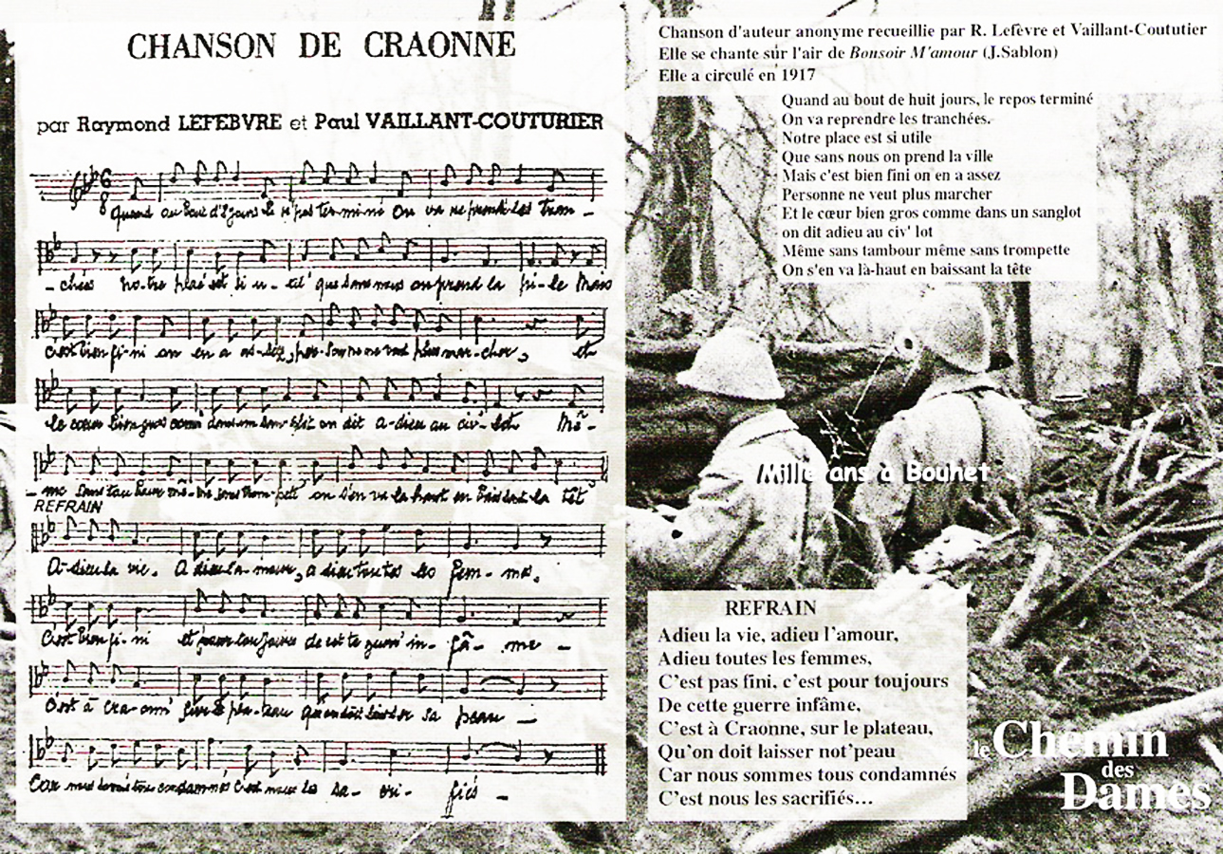
Une des grandes chansons du siècle passé, une chanson de douleur, longtemps censurée... forgée par un soldat inconnu dans les tranchées du Chemin des Dames en février 1917.

Slide 11
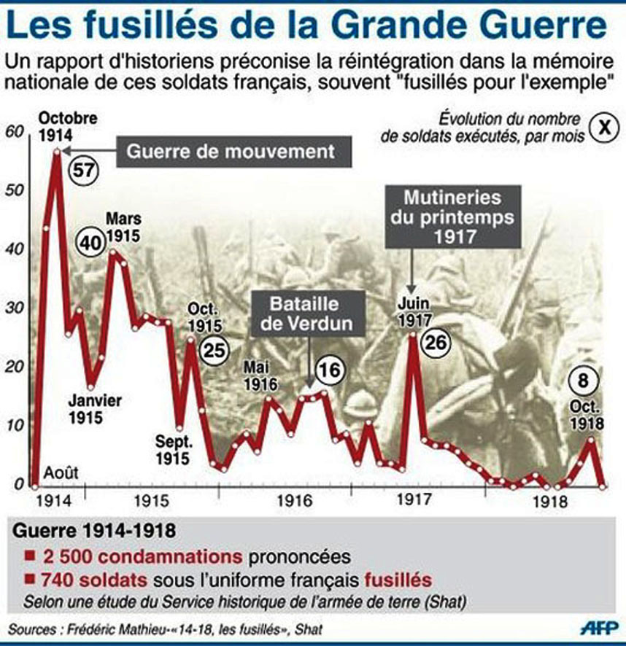
LES FUSILLÉS POUR L'EXEMPLE

Slide 12
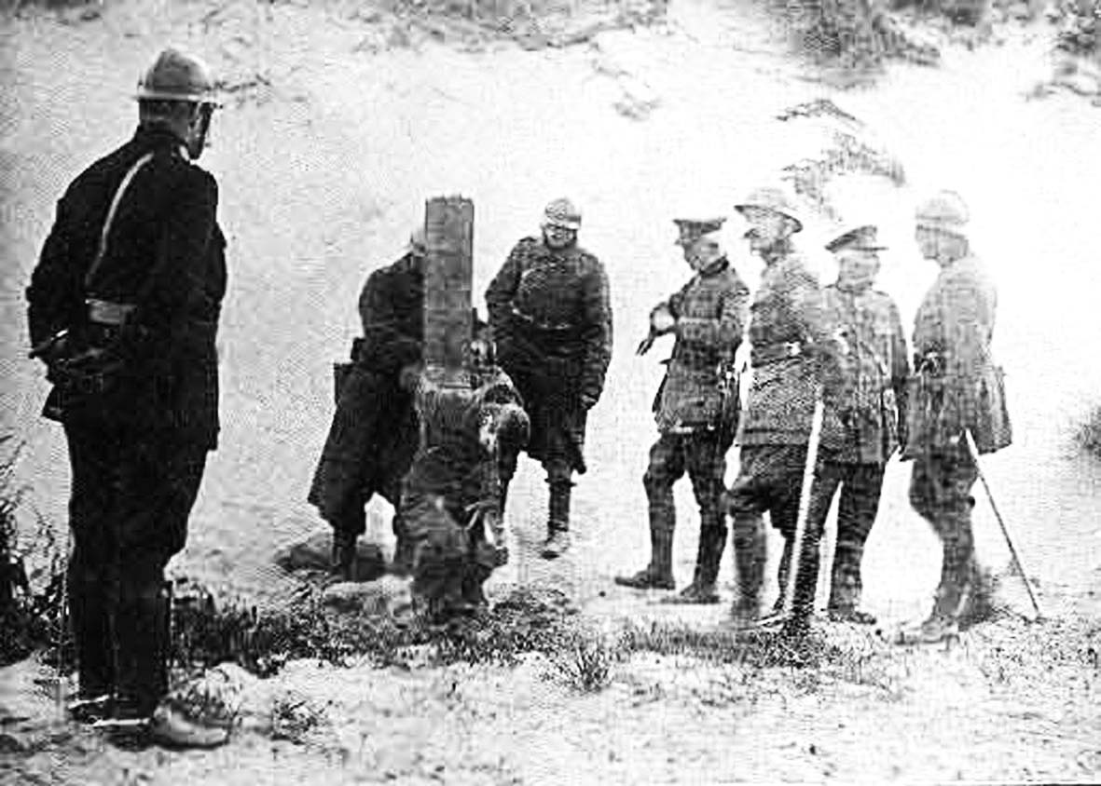
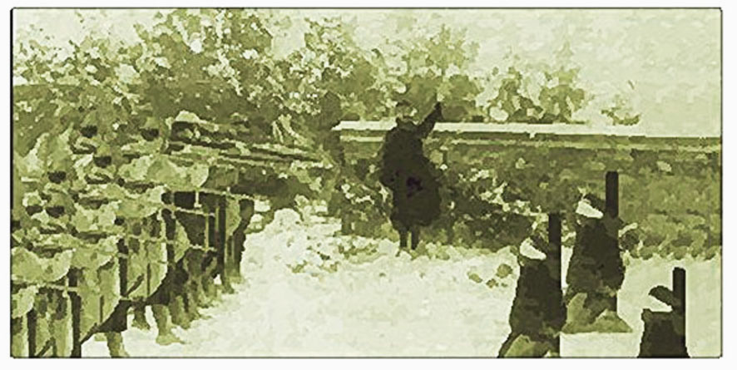
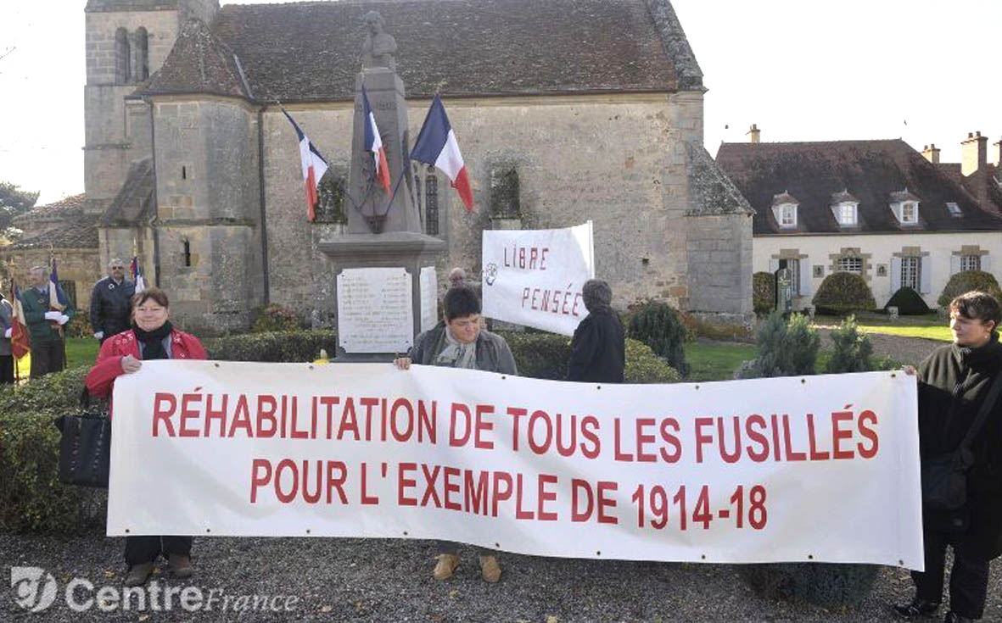
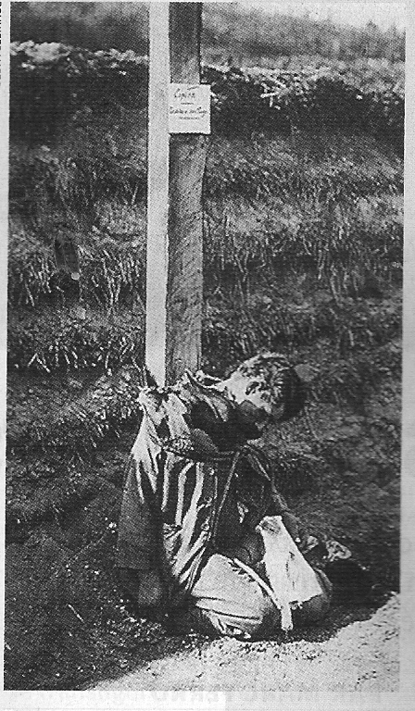

Slide 13
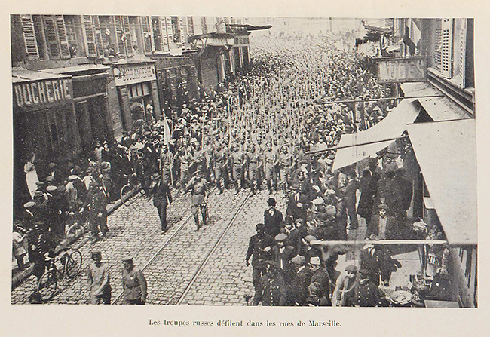
Le 20 avril 1916, les premiers soldats du corps expéditionnaire russe débarquaient à Marseille. Pendant la Première Guerre mondiale, quatre brigades sont venues prêter main forte à l'armée française. Une histoire qui s'est révélée très mouvementée.
Les troupes russe à Marseille

Slide 14
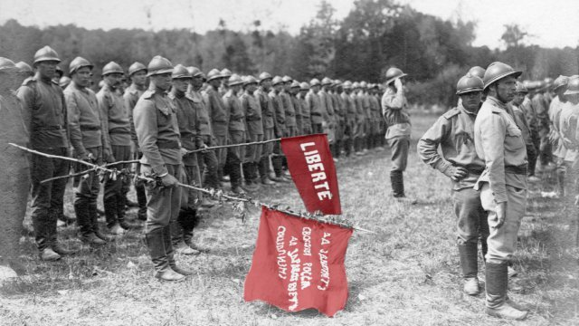
les brigades sont rattachées à l ’armée de Nivelle et vont participer à la sanglante bataille du Chemin des Dames en 1917 . 938 hommes y laisseront la vie, 3924 seront blessés.
La mutinerie de 10.300 soldats russes à La Courtine et à Felletin, survenue en septembre 1917, suscite toujours des interrogations.

Slide 15
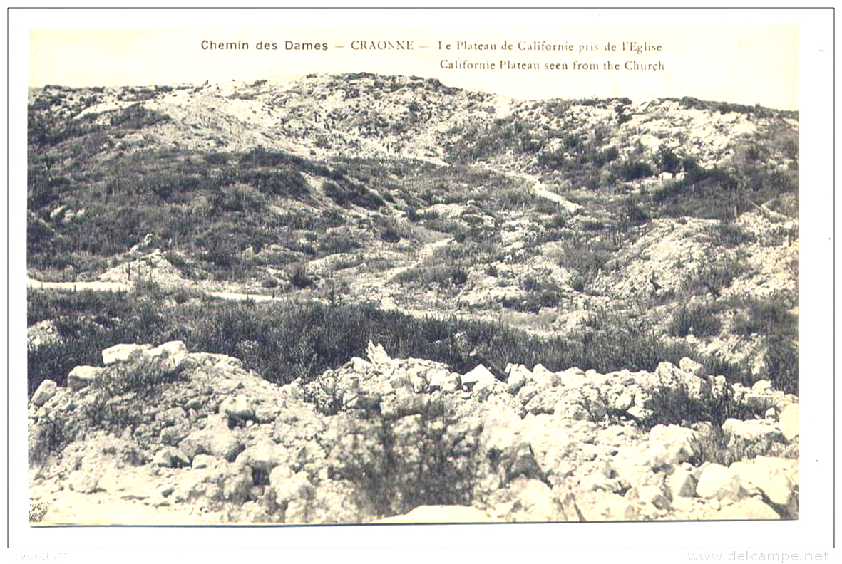
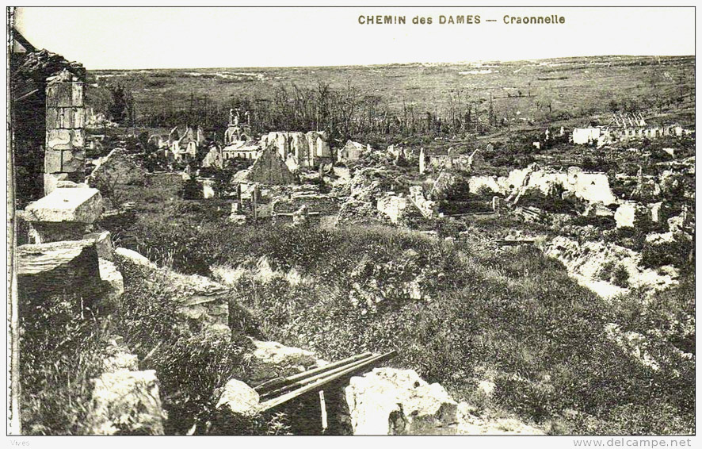

Slide 16
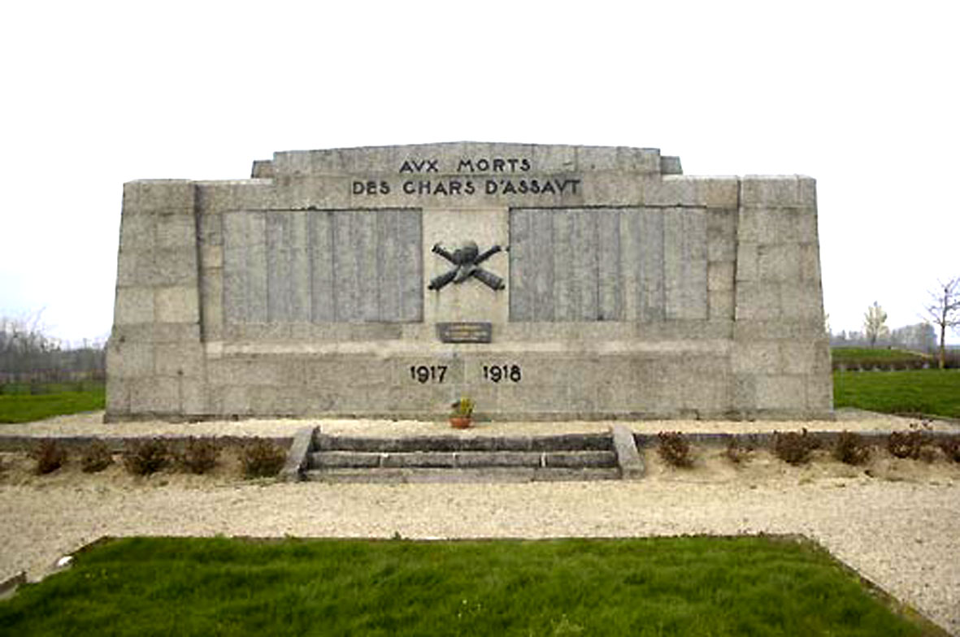
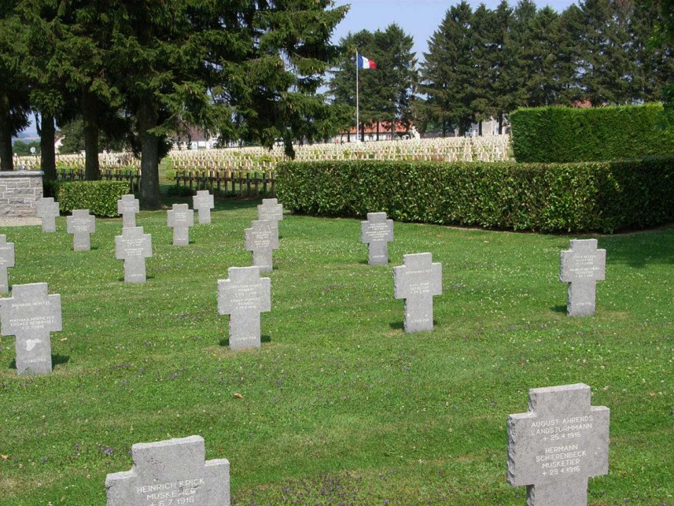
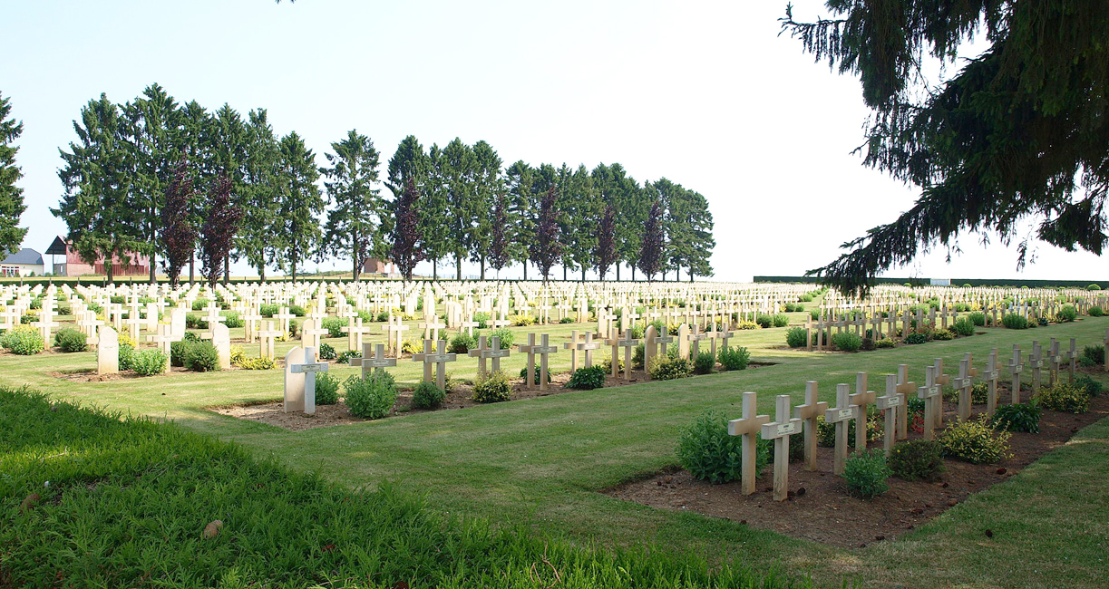
Le cimetière militaire allemand se situe sur le territoire de Cerny-en-Laonnois, à proximité du mémorial du Chemin des Dames.
Il contient 7 526 corps et jouxte la nécropole de Cerny-en-Laonnois.
Le cimetière militaire de abrite 5 204 corps de soldats, 5 150 français dont 2 386 corps en ossuaires. Parmi eux se trouvent les corps de 54 soldats russes

